Slide 1
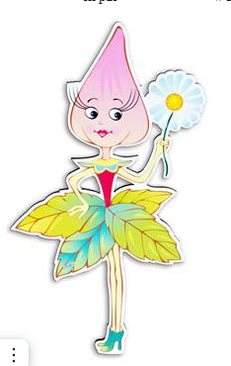
Интерактивная игра
«загадки от дольки»
для средней группы

Slide 2
Максат:
1. “Минем өем” пректы буеняа өйрәнелгән сүзләрне ныгыту

Slide 3
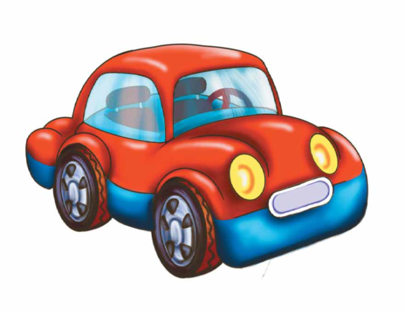
Свет горит, мотор гудит
На колёсах шины
По дороге лихо мчит
Нас в себе ... .

Slide 4
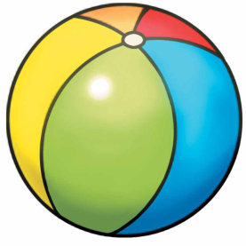
По асфальту я скачу,
Через двор в траву лечу.
От друзей меня не прячь,
Поиграй-ка с ними в... (мяч)

Slide 5
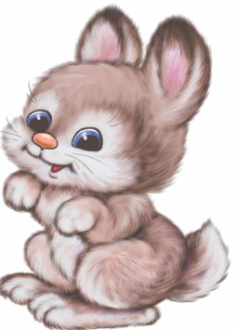
Эта мягкая игрушка —
Длинноухая зверюшка.
Ей морковку в лапку дай-ка,
Ведь игрушка эта — ... (зайка)

Slide 6
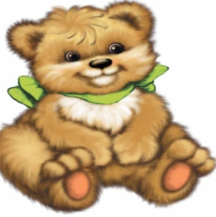
Кто не ест душистый мед
И в берлоге не живет?
Не умеет он реветь.
Это — плюшевый... (медведь)

Slide 7

Домашнюю корову
Узнаете легко,
А, что она нам дарит?
Парное … (молоко)

Slide 8
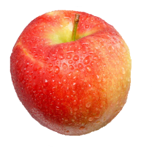
Круглое, румяное,
Я расту на ветке.
Любят меня взрослые,
И маленькие детки.
(Яблоко)

Slide 9
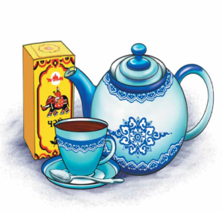
На морозе мы гуляли –
И замёрзли, и устали.
Чтоб согреться, наливай
Ароматный крепкий ... (чай)!

